Slide 1
INTRODUCCIÓN A LA TEORÍA DE GRAFOS SESION 5
Antonio Hervás Jorge
2017

Slide 2

Objetivos
1
Vamos a ver más grafos con propiedades especiales que les caracterizan.
2
3
Veremos el concepto análogo para Grafos DIRIGIDOS
Aparecen nuevos problemas, nuevas maneras de resolverlos.

Slide 3
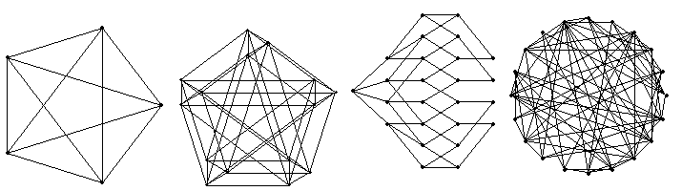
ÁRBOLES

Slide 4
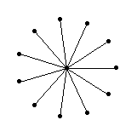
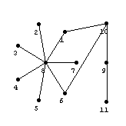
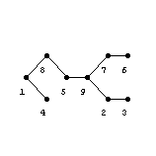
ARBOLES

Slide 5
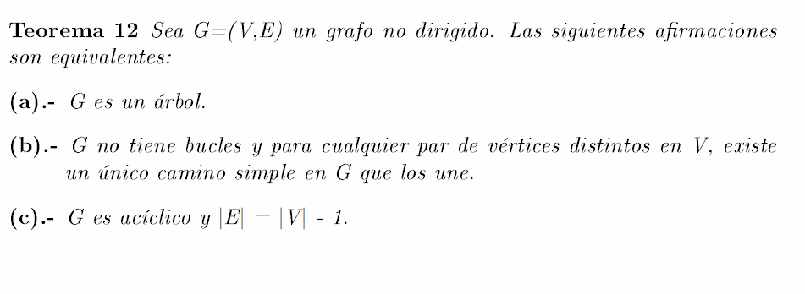
ARBOLES

Slide 6

ARBOLES

Slide 7
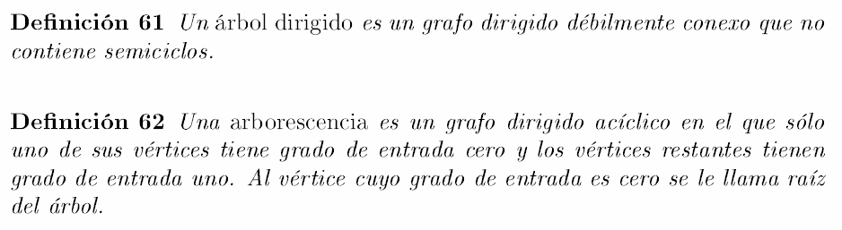
ARBOLES DIRIGIDOS

Slide 8
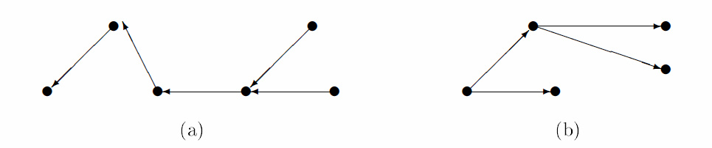
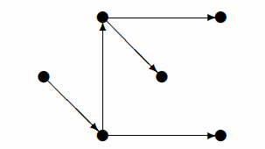
ARBOLES DIRIGIDOS

Slide 9
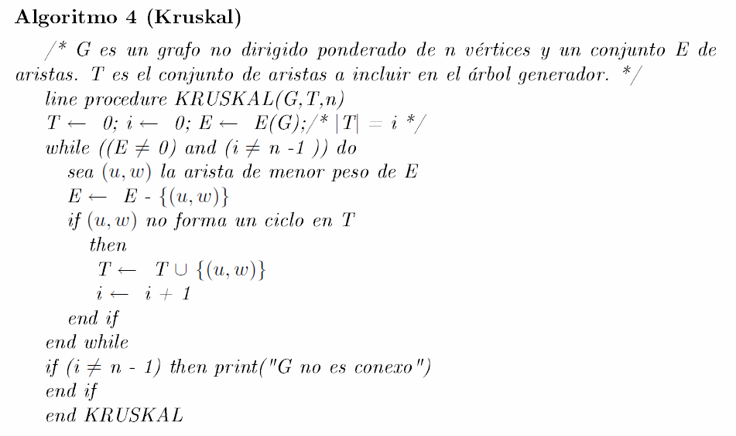
ARBOL GENERADOR DE MINIMO PESO

Slide 10
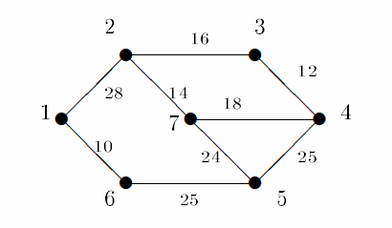
ARBOL GENERADOR DE MINIMO PESO

Slide 11
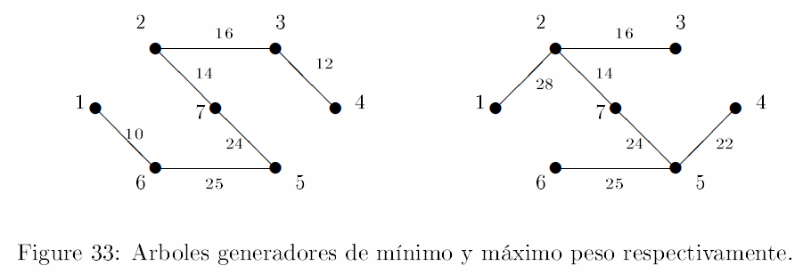
ARBOL GENERADOR DE MINIMO PESO

Slide 12
